Slide 1
横浜市神奈川区配達可能なネットスーパー
利点
自宅まで食材や日用品を届けてくれる
交通費やガソリン代がかからない
最短で即日届けてくれる
時間を気にせず注文ができる
予算にあわせた計画的な買い物ができる
イトーヨーカドー ららぽーと横浜店
①商品のお届け最短4時間
②配送料110～330円
③nanacoポイント貯まる
④プレママ・子育て割引で送料102円
イオンネット イオンスタイル東神奈川
①新規入会＆初回購入で200ポイント
②最短当日でお届け
③WAONポイント貯まる
④配送料110円～1,650円
楽天西友 横浜市都筑区物流センター
①初回限定500円OFFクーポンもらえる
②最短当日でお届け
③配送料330円
④一定額以上で送料無料
図表2 利用者年代別 ネットスーパーの利用件数 前年同期比
OK みなとみらい店
ご利用対象 ：オーケークラブ会員 で ネットスーパー会員 200円(税込)のお客様 取扱い品目 ：生鮮食品・冷凍食品・食料品・日用品 など 最低注文金額：10,000円(税抜) 配送料 ：注文金額の３％

Slide 2
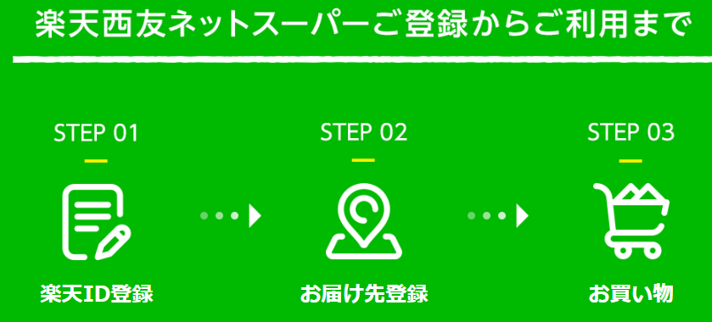
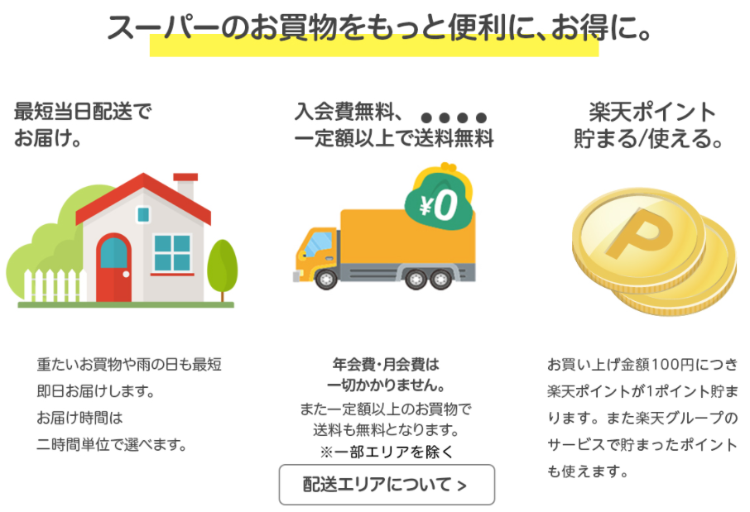
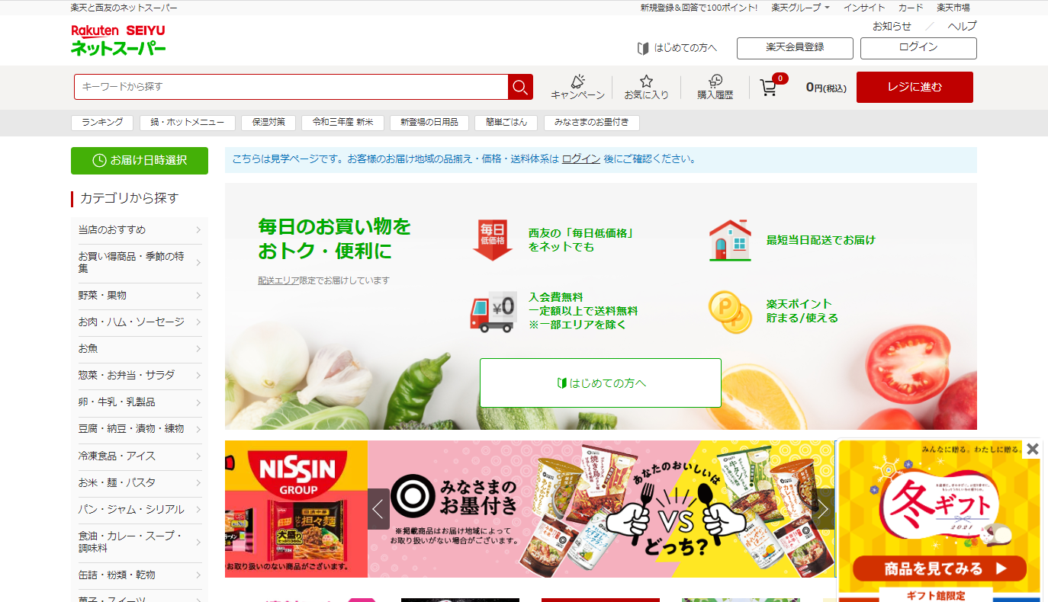
楽天西友

Slide 3
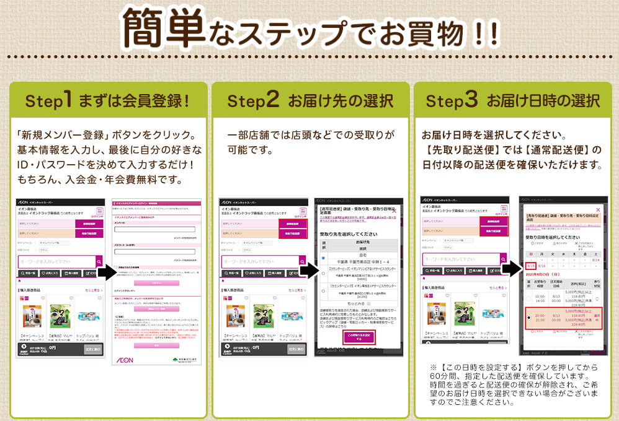
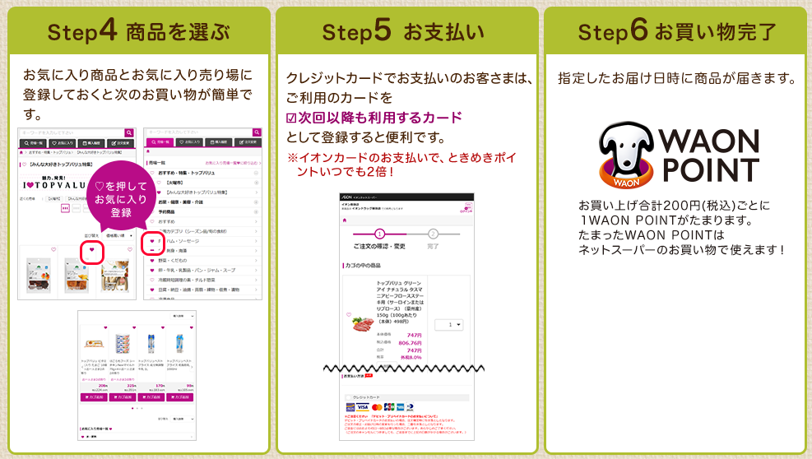
イオン

Slide 4
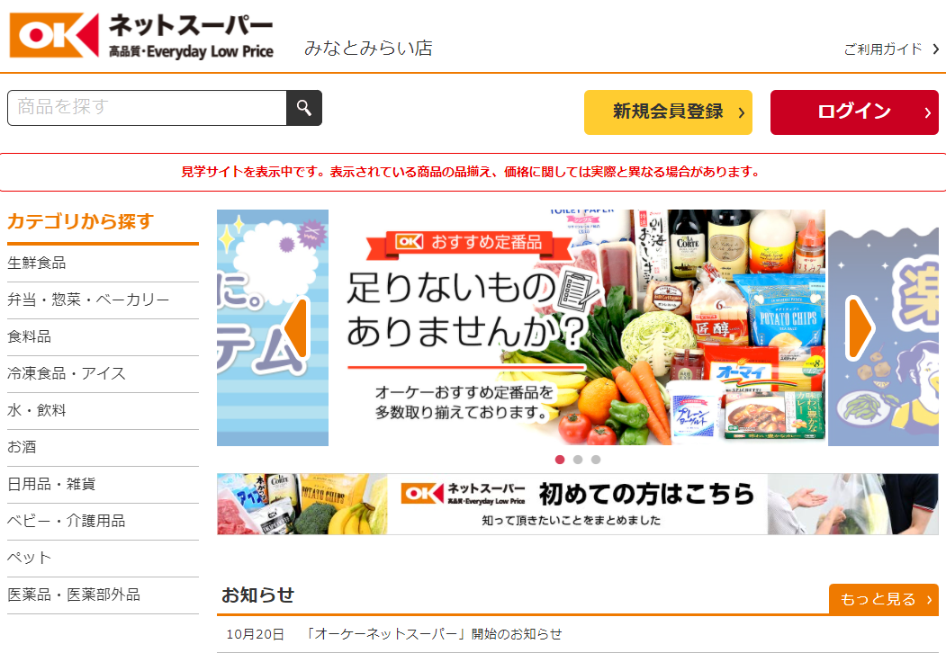
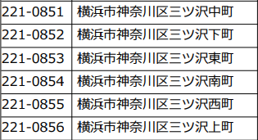
OK
https://ok-netsuper.com/ ■開始日 ：2021年10月20日(水) 10時よりご注文受付開始 ■ご利用対象 ：オーケークラブ会員 で ネットスーパー会員 200円(税込)のお客様 ■取扱い品目 ：生鮮食品・冷凍食品・食料品・日用品 など ■最低注文金額：10,000円(税抜) ■配送料 ：注文金額の３％ ■配送エリア ：みなとみらい店

